Slide 1
第19章
印制电路技术现状与发展趋势
现代印制电路原理和工艺

Slide 2
印制电路技术现状与发展趋势
1
PCB技术发展进程
2
印制电路工业现状与特点
3
推动现代印制电路技术发展的主要因素
4
PCB业未来几年的发展预测
5
印制电路板制造技术的发展趋势
www.themegallery.com
Company Logo

Slide 3
19.1 PCB技术发展进程
自PCB诞生以来，PCB一直处于迅速发展之中，特别是80年代家电产品的出现和90年代信息产业崛起，极大地推动了PCB在其产品(品种与结构)，产量和产值上的急速发展，并形成了以PCB工业为龙头，促进了与之相关的工业(如材料、化学品、设备与仪器等)迅速进步，这种相辅相成的发展与进步，以前所未有的前进步伐，大大加速了整个PCB工业的进步与发展。
www.themegallery.com
Company Logo

Slide 4
自PCB诞生以来到现在，PCB已走了三个阶段
(一)通孔插装技术(THT)用PCB阶段或用于以DIP(Dual in-1ine Package)器件为代表的PCB阶段。它经历了40多年，可追溯到40年代出现PCB直到80年代末(实际上，通孔插装技术在目前和今后还会以不同程度存在或使用着，但在PCB领域中或组装技术上已不是主导地位)。这一阶段的主要特点是镀(导)通孔起着电气互连和支撑元件引腿的双重作用。由于元件引腿尺寸已确定，所以提高PCB密度主要是以减小导线宽度／间距为特征。
www.themegallery.com
Company Logo

Slide 5
(二)表面安装技术(SMT)用PCB阶段，或用于QFP(Quad flat package)和走向BGA(Ballgrid Array)器件为代表的PCB阶段。自进入90年代以来到90年代中、后期，PCB企业已相继完成了由通孔插装技术用PCB走向表面安装技术用PCB的技术改造，并进入全盛的生产时期。这个阶段的主要特征是镀(导)通孔仅起着电气互连作用，因此，提高PCB密度主要是尽量减小镀(导)通孔直径尺寸和采用埋盲孔结构为主要途径。
www.themegallery.com
Company Logo

Slide 6
(三)芯片级封装(CSP)用PCB阶段，或用于以SCM／BGA与MCM／BGA为代表的MCM—L及其母板。这一阶段的典型产品是新一代的积层式多层板(BUM)为代表，其主要特征是从线宽/间距(<0.1mm)、孔径(φ< 0.1mm)到介质厚度(<0.1mm)等全方位地进一步减小尺寸，使PCB达到更高的互连密度，来满足CSP(Chip—Scale Package)的要求。BUM(Build—up Multilayer板自90年代初萌芽以来，目前已进入可生产阶段。尽管现在的BUM产品产值占PCB总产值的比率还很小。但是它将具有最大生命力和最有发展前途的新一代PCB产品，这新一代PCB产品将会像SMT用PCB一样，必将迅速推动与之相关的工业发展与进步!
www.themegallery.com
Company Logo

Slide 7
19.2 印制电路工业现状与特点
19.2.1 全球PCB销售概况
自从90年代以来，从总的形势看，全世界PCB工业发展是好的，而且是迅速的。今后仍然持乐观态度。因为电子工业仍然会持续而迅速发展下去。作为电子工业的三大支柱之一的PCB产品，理所当然地会得到相应的发展。从近几年来对PCB工业产值的统计和今后发展的预测(见表19—1)可看到PCB工业的现状和未来。
1995年 | 1996年 | 1997年 | 1998年 | 2000年 | 2006年
$270.1亿元 | $291.9亿元 | $320.3亿元 | $341.2亿元 | $380亿元 | $580亿元
www.themegallery.com
Company Logo

Slide 8
19.2.2 世界PCB产品市场特点
(1)表面安装技术用PCB(或SMB)已处于成熟和全盛的量化生产时期，并进行着剧烈的市场竞争。但是，由于电子元件已由QFP向BGA迅速转移和进步，因此，表面安装印制板(SMB)将朝着更高密度(微小孔径、精细节距和埋盲孔、焊盘中设置导通孔等)方向发展。
(2)多层板和高性能板(含金属芯印制板等)的产量和产值将比其它类型的印制板以更大速度发展着，其中多层板的产值(或销售额)已占PCB总产值的50％左右，多层板层数将由4～6层为主向更高层数(如6—10层等)为主发展着。各种类型PCB(单面、双面、多层)产品还会共存下去，并以不同程度(速率)继续发展着，但是它们之间的比率将会不断改变着，多层板和高性能印制板所占的比率会越来越大，高性能印制板将处于更显著地位而发展起来。挠性印制扳和刚—挠性印制板将会受到PCB业界普遍重视而迅速进步着。
www.themegallery.com
Company Logo

Slide 9
(3)新一代的PCB产品HDI的积层多层极(BUM)，已由萌芽期进入发展期。主要用于CSP(Chip—scale package)或FC(flip—chip)封装的BUM板(含B2it和ALIVH等)等产品已处于不断开发和完善之中。并开始走上了量化生产阶段。
(4)集团式或兼并“风”将会在全球范围内风行起来，以增强新品开发能力和市场竞争力。目前，大多采取增加投资扩产或提高自动化程度，改善管理体系(CIMS等措施)或者收购公司或公司合并，或建立PCB与相关工业的配套生产体系等集团或大型企业。提高PCB产量，质量和降低成本，同时增加新品开发投入和力量，抢占市场，适应电子产品加速更新换代特点，从而全面提高市场竞争能力和减小市场竞争的风险!
www.themegallery.com
Company Logo

Slide 10
(5)通讯(含电信)设备和计算机产品用PCB的产值达60％左右。信息时代或进入知识经济年代仍然离不开以通讯设备(含电信等)和计算机为基础的电子工业。因此，在今后很长的一段时间内，通讯(含电信)设备和计算机等产品仍然是形成电子工业的主体和热点，所以通讯设备和计算机等用的PCB仍然是PCB产品市场的主战场。
(6)联合设计或可制造性设计(即可生产性、可检测性、可靠性和可维修性等)将受世界的重视。采用由PCB产品的用户(或设计者)、生产者和组装者等组成联合小组进行的设计，将可达到更好的科学性，提高产品的可靠性，缩短周期、节省成本等诸多方面获得好处。
www.themegallery.com
Company Logo

Slide 11
(7)科技因素作用及其所占比例将越来越多
当今的PCB产品已进入“一代设备、一代产品”的时代，或者说是“七分设备，三分技术”的时代。大家很清楚，当今的PCB工业是大量资本密集型行业。一个月产一万平米的PCB厂所需投资至少要1500万美元。目前，PCB工业面临的问题是训练有素的技术人员，加上PCB技术的急速发展，因此人员的培训和提高对PCB产品生产质量和开发已占重要地位。这些因素综合起来的实质是科技进步因素在起作用。
www.themegallery.com
Company Logo

Slide 12
根据统计表明，每个劳动力在不同科技条件下劳动创造的价值差别很大，如表18－2所示，从中可以看出科技进步的突出作用。从全世界看，本世纪初，工业发达国家的国民生产总增长，科技因素进步作用所占的比重为5％～20％，到了60年代为50％，而到了80年代以来，科技进步因素所占的比例则上升到60％～80％。自50年代以来，由于科技进步的差异，使南北国家经济的差异越来越大，或者说，穷国和富国差异不断扩大的根本原因。
www.themegallery.com
Company Logo

Slide 13
劳动方式 | 手工劳动操作 | 机械化劳动操作 | 高科技产业
创造价值（元/年） | 一千～几千元 | 一万～几万元 | 十万～几十万元
比例 | 1 | 10 | 100
19－2 每个劳动者在不同科技条件下创造的价值
www.themegallery.com
Company Logo

Slide 14
所以我们在PCB生产和市场竞争中，要充分重视科技进步(或科技因素)的作用。PCB产品的市场竞争是个“公开”的竞争，而科技因素却是“隐蔽”的竞争。因此，PCB企业(或集团)要加强科技资金的投入，建立相应的科技进步中心等，加速有关技术和新品的开发研究和应用研究。只有掌握和具备高、新和先进的科技因素，才能制造出质量可靠而可卖的先进产品，只有这样，使PCB产品的制造永远处于良性循环和不断创新的状态下，才能占领市场和参与竞争。
www.themegallery.com
Company Logo

Slide 15
18.3推动现代印制电路技术发展的主要因素
推动PCB工业发展是人类社会整体科学技术进步的结果，但是其主要的直接因素是集成电路(IC)集成度的持续急速提高、电子电路组装技术的进步和电子信号传输的高频化与高速数字化的发展结果。
www.themegallery.com
Company Logo

Slide 16
19.3.1 集成电路高集成度化
1． IC器件集成度的进步
自1984年以来，IC器件集成度有着惊人的提高。以DRAM器件为例示于表18-3中。从表18-1中可看出，从1984年到1993年，IC集成度提高了255倍，而1997年日本的NEC实验室发表了容量为4GB的器件，其集成度比1993年提高了近15倍，比1984年提高了约4000倍。全世界1999年IC器件产值为1500亿美元，而2000年的IC器件产值达到3000亿美元，2000年比1999年，IC器件产值增加l倍。这些数字意味着IC器件的高密度化技术、产量和产值都得到迅速的发展。
www.themegallery.com
Company Logo

Slide 17
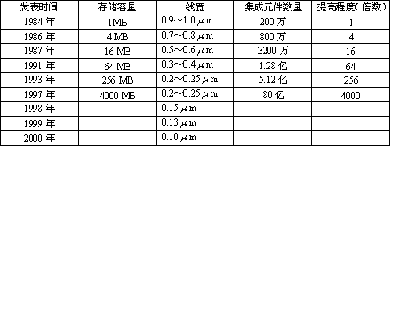
表19-3 DRAM技术的进步
www.themegallery.com
Company Logo

Slide 18
总之，20世纪90年代的LSI工艺发展依然按照摩尔定律所揭示的发展速度增长着，即每三年器件尺寸缩小2／3，芯片面积增加1.5倍和芯片中集成晶体管数目增加4倍。这十年来，其精微细加工技术已由80年代的0.6μm提高到0.18 μm的水平，并进入了量产阶段，研究成果甚至达到了0.15μm(1998年)和0.13μm(1999年)以及0.10μm(2000年)的水平。这些成果给人类、世界军事、经济和民生等各个方面带来了翻天覆地的变化，今后仍将继续发展下去。可以预言，2l世纪的集成电路将会冲破精微工艺技术和物理因素等方面的限制，继续以高速度向着高频、插入高速、高集成度、低功耗和低成本等方向迈进。
www.themegallery.com
Company Logo

Slide 19
2． IC器件的I/O数的增加
由于IC器件集成度的迅速提高必然带来传输信号I/O数的增加。近几年来IC器件I/O数的发展示于图18-1中。大家知道插装的器件其I/O数大多在100个以内，采用表面安装技术的QFP器件使其I/O数上升到100—500之间。要进一步提高QFP的I/O数，由于节距太小，其故障和成本已无法接受。而BGA器件安装，由于检测和返修的困难，因此在1996年以前，IC器件的I/O数大多停留在500个以下。自1996年由于BGA安装技术的解决，器件的I/O数迅速上升，1997年器件I/O数已达1500个以上并已市场化了，这说明器件的I/O数的提高比图18-1中预计得还要快。
www.themegallery.com
Company Logo

Slide 20
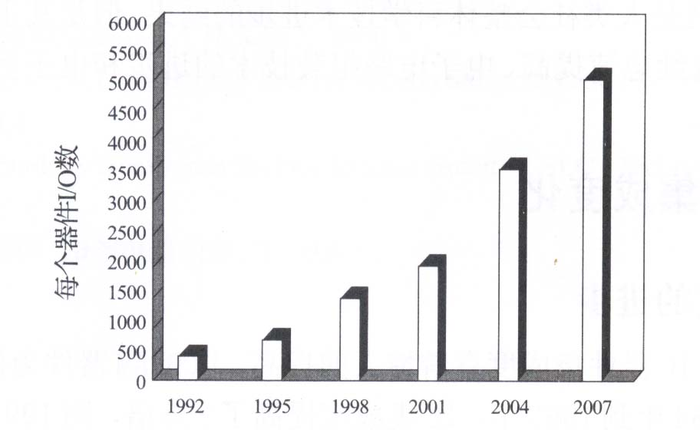
图18－1 器件I/O数的发展
www.themegallery.com
Company Logo

Slide 21
但是，PCB导线宽度的缩小速度还是落后于IC中线宽的缩小速度，如18-4所示。从
表19-4中可以看出PCB的L/S(线宽/间距)发展的趋势。PCB的L/S还得加速缩小化，以便与IC线宽缩小相匹配。因此，PCB的L/S缩小化还是任重道远的。
表19－4 PCB的L/S缩小化
年代 | 上世纪70年代 | 上世纪90年代 | 2010年
IC线宽（经） | 3µm | 0.18µm | 0.1∽0.005µm
PCB线宽 | 300µm | 100µm | 25－10µm
差距 | 100倍 | 560倍 | 250－200倍
www.themegallery.com
Company Logo

Slide 22

19.3.2 安装技术的进步
随着IC器件集成度化的提高，安装技术已经由插装技术(DIP或THT)走到表面安装技术(SMT)上来了。目前和今后势将走向芯片级封装(CSP或SMT)技术，其核心问题是高密度化。各种元器件的集成化提高程度及其安装技术的发展趋势或方向如图19-2的(A)和(B)所示。组装技术的进步如表19-5所示。
组装类型 | 通孔插装技（THT） | 表面安装技术（SMT） | 芯片级封装（CSP）
面积比较（组装面积/芯片面积） | 80：1 | 7.8：1 | < 1.2：1
典型代表元件 | DIP | QFP → BGA | BGA
典型元件I/O数 | 16～64 | 32～304 121～1600 | > 1000
www.themegallery.com
Company Logo

Slide 23
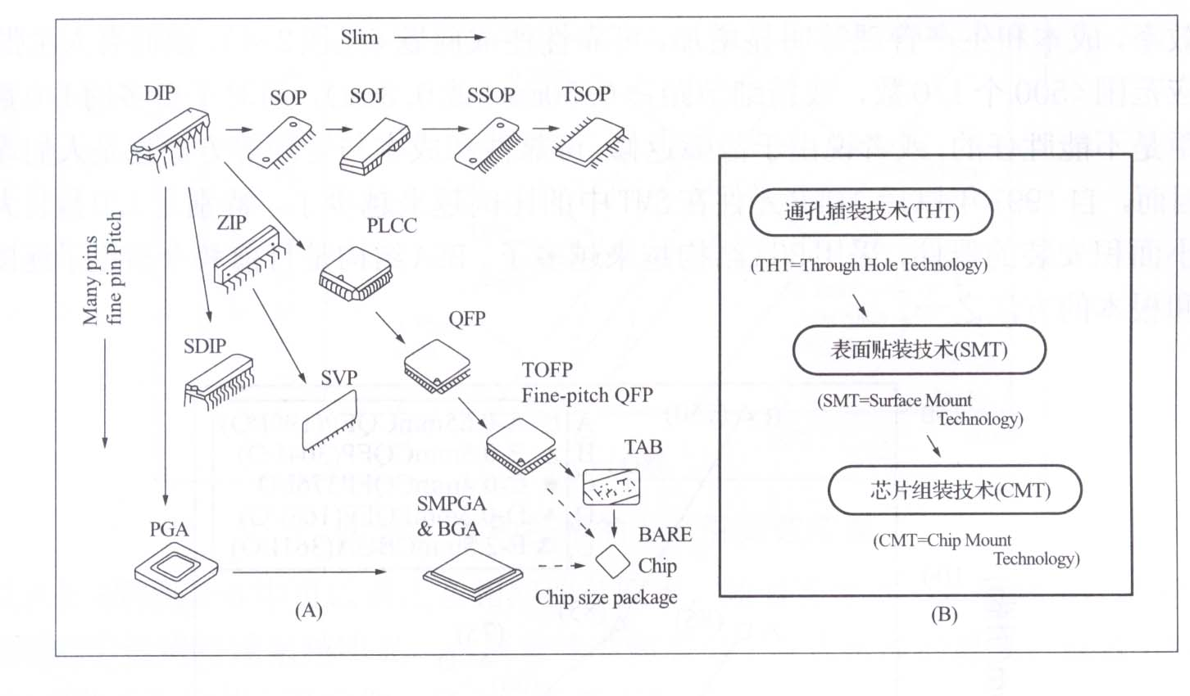
图19－2 电路组装技术的发展
www.themegallery.com
Company Logo

Slide 24
自80年代中期出现SMT以来，虽受到人们的重视，但进入90年代以来才真正得到了发展，特别是1993年以来，SMT趋于成熟，用于表面安装的元器件和SMB已在全世界范围内得到迅速推广和广泛应用。如1993年美国所生产的PCB(双面、多层)已100％为SMB(实际上是THT和SMT的混装技术)。近几年来，经过实践应用，比较、筛选和发展的进步，SMT己相对集中于QFP和BGA技术上，其结构示于图19-3中。
www.themegallery.com
Company Logo

Slide 25
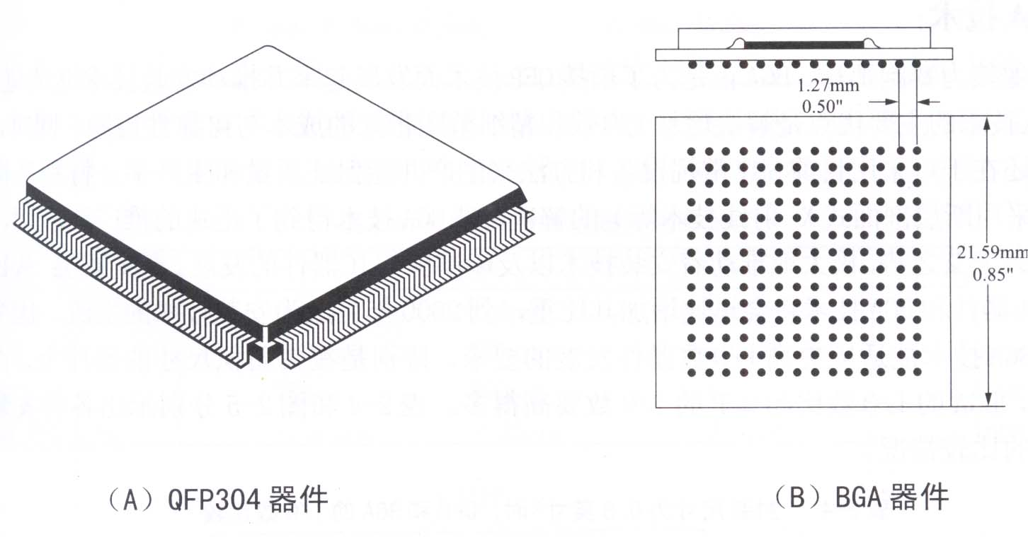
图19－3 QFP和BGA组装示意图
www.themegallery.com
Company Logo

Slide 26
1． QFP技术
从1997年来看，QFP技术已在SMT中占主导地位。有人估算，1997年QFP技术占90％左右，BGA技术占10％左右。但由于IC器件集成度的提高或IC器件封装技术的进步，使IC器件I／0数迅速提高(1997年，BGA器件的I／0数己超过1500个并商品化了)，精细节距减小，如0.635mm一0.50mm一0.40mm一0.3mm的要求，QFP技术便受到了严重的挑战，其故障或失效率，成本和生产管理等明显增加，可靠性便成问题(见图18-4)。因而有人主张：QFP技术适应范围<500个I/O数，或精细节距≥0.50mm(或0.3mm)，而对于更多的I/O数和更小的节距是不能胜任的，或者说由于故障返修，可靠性和成本与管理等方面也是人们难于接受的。因而，自1997年以后，QFP元件在SMT中的比例越来越少了，特别是I/O数目大的器件或需小面积安装的器件，采用BGA结构越来越多了。BGA结构是目前和今后电子连接中最有前途和根本的方法之一。
www.themegallery.com
Company Logo

Slide 27
2． BGA技术
有点像接力赛跑那样，BGA正是为了衔接QFP技术而发展起来并推动安装技术继续进步。因此，BGA技术的主要优点是解决增加I／0数和精细节距带来的成本与可靠性问题。同时，其最大好处还在于可采用目前SMT常规设备和方法来生产并能保证质量和生产率，特别是检测技术(如采用断层剖面式X—射线技术等)的解决，使BGA技术得到了迅速的推广和应用，目前正处方兴未艾之势，极大地推动着安装技术以及印制板与IC器件的发展。事实证明从1998年起，BGA器件和BGA技术将会迅速增加其比重，到2000年已成为安装技术的主流。因为
www.themegallery.com
Company Logo

Slide 28
(1)BGA技术能适应更高I/O数器件发展的要求。特别是在大面积尺寸的器件上，在相同节距下，BGA的I/O数比起QFP的I/O数要高得多。表19-6列出了各种安装技术I/O数的比较情况。
表19－6 封装尺寸为0.8英寸2时，QFP和BGA的I/O数比较
节距（密尔） | QFP之I/O数 | BGA之I/O数 | BGA/QFP
100 | 32 | 64 | 2
50 | 64 | 256 | 4
25 | 124 | 961 | 7.75
20 | 156 | 1521 | 9.75
16 | 196 | 2404 | 12.25
10 | 312 | 6084 | 19.5
www.themegallery.com
Company Logo

Slide 29
(2)BGA技术比起QFP技术可增加I/O数和节距。表19-7列出PQFP和CQFP与BGA(含PBGA，TBGA等)的比较情况。很明显，采用BGA技术可获得更大的节距和增加I/O数，从而有利于降低成本和生产管理以及更高的可靠性。
类型 | PQFP | CQFP | BGA
基（壳）体材料 | 塑料 | 陶瓷 | 陶瓷、塑料
基（壳）体尺寸 | 12mm～30mm | 20mm～40mm | 12mm～44mm
节距 | 0.3mm、0.4mm、0.5mm | 0.4mm、0.5mm | 1.27mm、1.50mm
I/O | 80～370 | 144～376 | 72～1089
表19－7 QFP和BGA技术比较
www.themegallery.com
Company Logo

Slide 30
(3)BGA技术具有更低的故障失效率。与QFP技术比较起来，BGA具有明显低的故障失效率(见表19－8和图19-5)，因而有更好的可靠性，并可降低成本。
类型 | QFP |  |  | BGA
节距 | 0.5mm | 0.4mm | 0.3mm | 1.27mm
工业生产 | 200ppm | 600ppm | Sepeculative | 0.5ppm-3ppm
IBM生产 | 75ppm | 600ppm | N/A | 0.5ppm-3ppm
IBM APD Lab | < 10ppm | < 25ppm | < 30ppm | < 1ppm
表19－8 QFP和BGA故障失效率比较
www.themegallery.com
Company Logo

Slide 31
(4)BGA技术具有更小的封装尺寸。一般可缩小到4倍以上，如表19－9所示。
节距（密尔） | QFP封装（平方英寸） | BGA封装（平方英寸）
100 | 7.500 | 1.800
50 | 3.750 | 0.900
25 | 1.875 | 0.450
20 | 1.500 | 0.360
16 | 1.200 | 0.288
10 | 0.750 | 0.180
表19－9 I／0数300的QFP与BGA封装尺寸比较
www.themegallery.com
Company Logo

Slide 32
(5)BGA技术不仅适用于SMT上，而且也适应于CSP(或CMT)上。也就是说，BGA技术不仅适用于目前封装的BGA器件上，而且也适宜于MCM和FC(倒装芯片或裸芯片安装)上(如图19－5所示)。
(6)BGA技术可以充分利用现有安装技术装置。同时，比起QFP技术来说，不仅不会增加其难度，而且更易于掌握，并具有更高的生产率。这也是90年代中期以来BGA技术能得到迅速推广和应用的重要原因。
www.themegallery.com
Company Logo

Slide 33
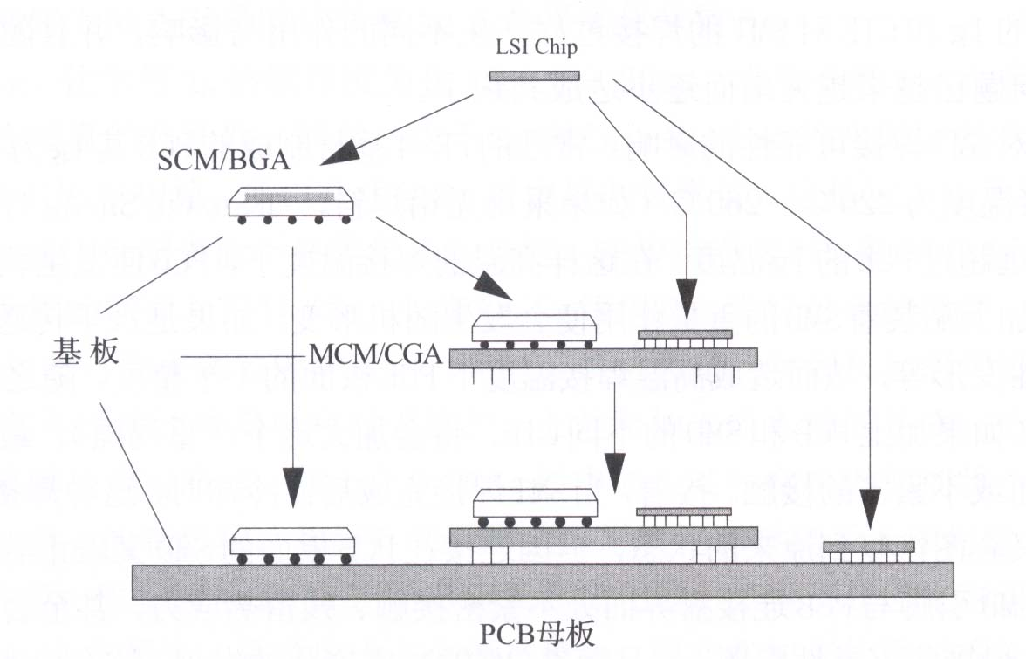
3． MCM、CSP和3D组装技术
(1). MCM技术的发展与进步
由于多芯片模块(MCM)的出现、发展和进步，推动了微组装技术发展。由于信号传输高频化和高速数字化的要求以及裸芯片封装的需要，因而要求有比起SMT组装密度更高的基板和母板(参见图19-6所示)。
图19－6 三级基板（或PCB）
www.themegallery.com
Company Logo

Slide 34
(1)MCM现状与未来
MCM(multichip module)是从混合集成电路(HIC)发展起来的一种高级混合集成电路。这是指在一块高密度互连多层基板上集成组装有两个或两个以上的裸芯片(IC)和其他微型分立元件，并经封装后形成的高密度微电子组件。这样的封装保持着HIC(hybrid integrated circuit)的一些特点，把所有元件都集成在一个平面(X-Y)上，故称为二维MCM(2-DMCM)。2-DMCM的出现，明显地改善了封装对微电子技术的限制，比起HIC有如下优点：(一)具有更高的组装密度和更优良的电气性能；(二)具有更大的集成规模(尺寸)；(三)从功能看，MCM是一种具有部件的系统或子系统，甚至是系统功能的高级混合集成组件；(四)从外形上看，MCM比HIC(hybrid IC)有更多的I／0引脚数目。
www.themegallery.com
Company Logo

Slide 35
但是随着微电子技术的进步，芯片集成度迅速提高，对封装要求更为严格，2—DMCM已不能满足要求，其缺点已暴露出来。如计算机中的CPU的时钟频率已达500MHz，而高端微处理器的时钟频率已达数千兆赫。这样的信号传送频率，即使在真空中以光速传输，每个时钟周期的传输距离只有10厘米左右。在这种情况下，传输线造成信号延迟将占用时钟周期中很大比例，同时传输线的特性阻抗等因素造成信号失真，这两方面都会使封装后芯片的性能变坏，甚至到达不得不降低芯片性能来适应封装的地步。但是要进一步提高2-DMCM组装密度已十分困难，因为2-DMCM的封装效率已达到其组装理论密度的85％，为了改变这种情况，三维的MCM便被提出来了。
www.themegallery.com
Company Logo

Slide 36
(2)MCM基板
正因为MCM的优点很多，所以MCM得到了很大的发展。MCM制造技术主要包括五个方面：设计和测试技术；确认良品芯片KGD(known good die)；HDI工(高密度互连)基板；组装技术和封装外壳。但关键是确认良品芯片KGD、HDI基板和封装技术。
MCM用的HDI基板主要是陶瓷型MCM-C、淀积型MCM-D、层压板型MCM-L和混合型的MCM-D／C等四种。由于多层印制电路层压板MCM-L比起多层陶瓷型MCM-C来具有更低的r和低成本等优点，因而20世纪90年代中期以来得到了迅速的发展。而MCM-C近几年来已朝低温共烧陶瓷(LTCC)发展。表19-10示出各种MCM用基板的基本特性。
www.themegallery.com
Company Logo

Slide 37
(2). CSP技术的发展与进步
尽管SMT中BGA(ball grid array)的兴起和发展，解决了QFP面临的问题，但是仍然不能满足电子产品日益加速向便携型、更多功能、更高性能和更高可靠性之发展要求，特别是不能满足硅集成技术发展对更高封装效率或接近硅片本征信号传输速率之要求。所以90年代中期开发成功超小型BGA，叫BGA。这种BGA的连接盘节距为0.5mm左右，接近于芯片尺寸的超小型封装，为了区别SMT中的BGA，而把接近芯片尺寸的BGA封装亦称为芯片级封装CSP(chip scale package)。
www.themegallery.com
Company Logo

Slide 38
CSP一出现便受到人们极大的关注，是因为它能提供比BGA(指连接盘节距≥0.8mm)更高的组装密度。虽比采用倒装芯片(FC)级组装密度低，但其组装工艺较简单，而且没有FC(flip chip)的裸芯片处理问题，基本上与SMT的组装工艺相一致，并且可以像SMT那样进行预测试和返工。同时，CSP的I／0数、热性能和电气性能都与FC相近，加上没有KGD问题，只是封装尺寸稍大一点，正因为这些无可比拟的优点，才使CSP得以迅速的发展，并已有明显的迹象将成为21世纪IC封装的主流。
www.themegallery.com
Company Logo

Slide 39
CSP是在倒装片、BGA和高可靠塑封技术基础上发展起来的，它使芯片封装后的尺寸接近或等于裸芯片尺寸，因而，CSP一问世便得到全世界电子界的重视。目前至少有30多家世界著名的公司推出各种不同工艺的CSP商品。如美国的GE、Tessera、Motorola、Texas、National、Amkor等，日本的富士通、NEC、三菱、松下、夏普、日立、东芝等，以色列的Shallease，韩国的LC等。如有48个I／0，节距为0.8mm的X1’link之X9536的CSP，其尺寸只有7mm×7mm大小，比起现行的BGA、QFP等要小很多倍。所以，CSP将会像SMT取代THT一样，CSP也会逐步取代SMT，这是一种的必然趋势。目前CSP的发展态势非常快，每年都以超过100％的速度增长着。预计2010年将会成为主导产品。
www.themegallery.com
Company Logo

Slide 40
18.4 PCB业未来几年的发展预测
根据日本印制电路行业协会(JPCA)近期对世界PCB市场的预测，世界PCB市场的需要量，在2004年将达到422.24亿美元，在从2000年到2005年的五年间，年平均增长率会达到5.5％左右。而从另一方面所得到的预测(据TMRI的预测资料)，在2001年为388.15亿美元，到2004年将增加到449.15亿美元，2000年到2005年间的年平均增长率约为5.0％。
www.themegallery.com
Company Logo

Slide 41
从印制电路板业的发展趋势上看，会有广阔的市场前景。这是由于PCB已经成为电子系统的主要产品。它几乎在所有的电子产品中得到使用。现在，由于电子信息化的数据处理以及通信系统等都在迅速的增加，使得印制电路板的需求量也随之扩大。其中，下一代的电子系统对PCB的要求，突出表现在更加高密度化。随着电子整机产品的多功能化、小型化、轻量化的发展，多层板、挠性印制电路板、HDI/BUM基板、IC封装基板(BGA、CSP)等 PCB品种成为了扩大需要量的中心产品。
www.themegallery.com
Company Logo

Slide 42
世界印制电路板市场的需求量增加，主要依赖于通信产品和计算机产品部分的增加。增加的PCB需要量，主要是HDI／BUM基板和IC封装基板。根据Prismark的市场分析，1999年世界HDI/BUM印制电路基板的生产值，达到了32.1亿美元，为世界PCB市场份额的9％。预测在2004年，这类高性能PCB的产值约能实现122.6亿美元，它占整个世界PCB市场的22.5％。预测HDI／BUM基板的生产值，在1999年—2004年五年间的年平均增长率可超过30％。
www.themegallery.com
Company Logo

Slide 43
在1996—2000年期间，中国内地PCB产值年平均增长率在25.8％。其年产值由1996年的90亿元扩大到2000年的313亿元人民币，2001年PCB的产值又提高到360亿元人民币，首次在产值上超过中国台湾，仅次于日本、美国，成为居第三位的世界PCB生产地。到了2004年，我国PCB的产量产值已超过美国，成为近次于日本的世界第二大PCB强国.2006年我国PCB的产量产值达到128亿美元，已超过日本，成为世界最大的PCB生产大国。
www.themegallery.com
Company Logo

Slide 44
在中国内地的PCB生产企业现有约600家。加之与PCB业相关的设备、材料生产厂家的数量，生产厂家已超过1000家。在厂家的规模上,中小型企业的数量占90％以上。在中国内地，中外合资企业和海外独资企业占有相当高的数量比例。在投资规模、生产技术、生产量方面，外资企业也占有很大的比例。PCB生产企业多集中在中国东南部的沿海地区，并以长江三角洲和珠江三角洲为最多。现在,分布在长江三角洲和珠江三角洲的PCB厂家的数量比约在l：2。从发展角度看，长江三角洲在数年后，其企业数量和生产规模将有更大的扩充。
www.themegallery.com
Company Logo

Slide 45
中国内地低层数PCB产品(单面板、双面板)的生产技术，现已经达到国际水平。此方面的生产技术已趋于成熟，并在国内市场上具有优势。在20世纪90年代中期兴起的“高密度互连基板”(HDI／BUM基板)，和IC封装基板的生产方面，中国内地已经有数十家生产厂具备有生产这种基板的先进设备。中国内地HDI／BUM基板的生产量，近年也在迅速增加。
www.themegallery.com
Company Logo

Slide 46
印制电路板用的主体材料——覆铜板，在中国内地已经可以进行大量的生产，其产品的品质也基本可以满足要求，而高品质的覆铜板和适应于环境保护要求的绿色型覆铜板现还正处于研究试验阶段。PCB基板材料用的浸渍纤维纸、玻璃纤维布、树脂和铜箔，大部分还是依赖进口。生产规模大、自动化程度高、精密性和可靠性要求高的PCB设备，在中国内地仍需要由海外的PCB设备生产厂家提供。印制电路板制造中产生的废水对环境影响的问题,已经在中国内地PCB业界开始得到重视。虽然对这类废液的处理工作已经开展起来，但处理的水平还有待提高。对于防止废液处理中的二次污染问题，目前大多数的PCB企业仍未有足够的重视。水资源的综合利用还未提到议事日程。
www.themegallery.com
Company Logo

Slide 47
预测今后几年内，中国内地的PCB生产量还会由于国内需求量的继续增长而扩大，且在出口量上也会有更进一步的提高。由于海外的电子整机产品大量的移入到中国内地进行生产，而世界电子工业整体上尚处于低增长的趋势，因此中国内地的PCB业在“十五规划”期间(2001年—2005年)，其年均增长率会保持在22％左右。
www.themegallery.com
Company Logo

Slide 48
19.5 印制电路板制造技术的发展趋势
19.5.1 前言
近年来，印制电路板在电子安装业界中越来越占据重要地位。印制电路板的应用市场，也由原来传统的搭载半导体元器件和电子元件的“母板”,“派生”出作为半导体封装的“载板”，使印制电路板产品在应用领域上分出两大类有很大区别的品种。
印制电路板作为半导体元器件和电子元件的“母板”，它的制造技术，与所组装的整机电子产品的电气性能、可靠性以及成本有很大的关联。而印制电路板作为半导体封装的“载板”，它的制造技术，对于半导体的运作频率、能源消耗、连接性、可靠性以及成本也都会带来很大的影响。对于印制电路板技术在电子安装业发展中的重要地位，应该提高到上述重要影响的方面去加以认识。所提及的这些影响也是印制电路板技术竞争的重要要素：
www.themegallery.com
Company Logo

Slide 49
当前，无论是整机电子产品还是半导体封装，它们对印制电路板制造技术的要求，主要表现在以下六个方面。
一是适应高密度化、高频化；
二是适应绿色化；
三是适应复合安装化；
四是适应新功能元件搭载；
五是适应低成本化；六是适应短交货期化
下面对印制电路业根据上述的六方面的要求，在工艺技术、设备与基板材料、生产体制的变革等方面的发展未来作预测和展望。
www.themegallery.com
Company Logo

Slide 50
19.5.2 适应高密度化、高频化要求的发展预测
1. 实现高密度化、高频化的中、长期目标
在国际半导体技术发展指南委员会(ITRS)在所发布的2001年版“指南报告书”中，出于半导体芯片所能达到的散热设计界限的考虑，将未来的半导体芯片的最大尺寸限定在310mm2以内，这就给原来半导体芯片的大型化趋势划上了一个“句号”。但是，半导体IC的I／O数依然有增加的趋势。由于“指南报告书”中对半导体芯片尺寸的选取作了最大尺寸限定，这样就促进了半导体IC载板上的芯片一侧端子间距的微细程度会进一步增加。这也引起在IC载板的端子及信号线间距方面，有着向极端微细化发展的趋向、今后在尖端的电子产品中，将会出现信号线间距在20m的配线要求。图19-9表示了未来在IC载板方面最小信号线间距的发展趋向。
www.themegallery.com
Company Logo

Slide 51
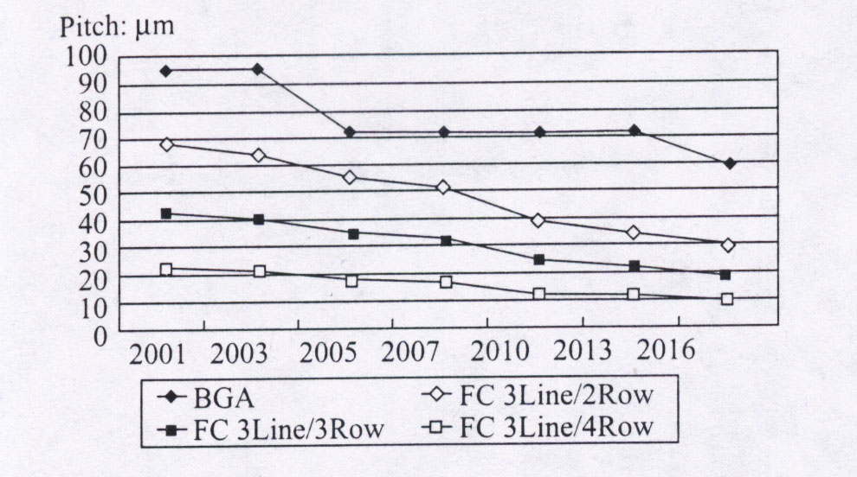
图19－9 未来在IC载板方面最小信号线间距的发展
www.themegallery.com
Company Logo

Slide 52
在BGA载板高密度安装要求方面，预测未来实现最小信号线间距的数值是：在倒装芯片(FC)安装形式所用载板的端子设置上，将超过现有的微细限度，出现“3导线／4焊球凸点(3Line／4Row)”的设计制造，即这种的配线尺寸使线宽／间距实现11.4μm／11.4μm。
2. 在实现高密度化、高频化进程中，制造工艺与基板材料的发展有机树脂的IC载板的制造，传统的工艺法是采用全加成法，它与铜箔的铜镀层厚度减薄发展关系趋向相适应。而采用这种加成法，当线条间距蚀刻作到30μm时，由于导线横剖面已形成梯形状，对于传输线路来说已经不适应。而容易制作出导线横剖面呈矩形的工艺法是半加成法，此种工艺法在今后将成为主流。图19-10所示了这两种电路制作工艺法，所制出的导线横剖面的情况。
www.themegallery.com
Company Logo

Slide 53
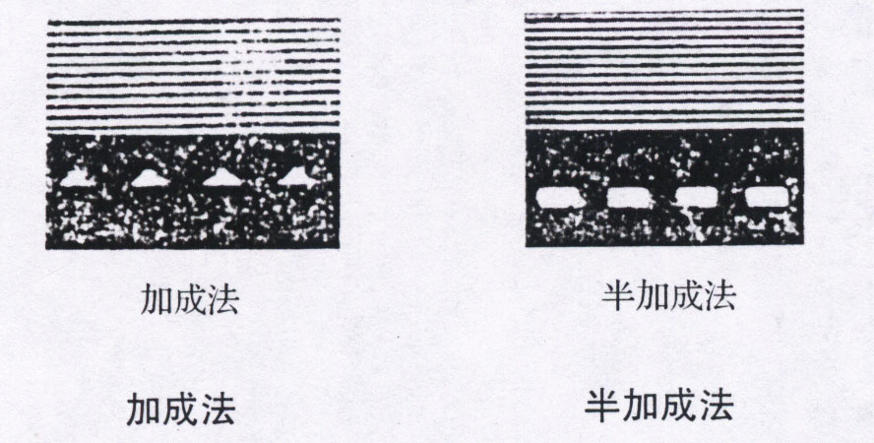
图19－10 制造方法的比较（30 μ m线宽）
www.themegallery.com
Company Logo

Slide 54
采用半加成法去解决微细电路图形的制造问题是有较大难度的。它在形成电路图形时，要形成必要的基础层(seed)，在其上进行高成本的喷镀(sputtering)加工等来形成电路图形。这样在设备投资和要求绝缘层表面的清洁度等方面部受到制约。为了实现电路图形的超高密度化，如果设定导通孔与最小线路宽幅是一同形成的，那么现在最小孔径的要求值为lOμm，而到2016年将发展到5μm。
现在主流的孔加工技术是采用C02激光钻孔方式。它在加工75μm以下的孔径时，就会在光学特性能力上表现恶劣。尖端印制电路板的制造者，是采用YAG激光钻孔机去完成。但用此类的激光机加工5μm 孔径时，也会发生困难。在这项课题面前，等离子体(plasma)蚀刻加工超微小孔，成为了一种解决的途径。Dyconex公司在此方面已经获得了工业化的经验。由此可以看出，为了解决超微小通孔加工中，所用的新型基材和孔加工新技术的开发，将起着十分重要的推动作用。
www.themegallery.com
Company Logo

Slide 55
在超微细电路图形的制作中，还存在着其它诸多的难题。从前传统方法是采用干膜感光形成电路图形。有的印制电路板制造者为了实现微细电路图形制作，而采用了形成半导体集成电路用的平版印刷(1ithography)的逐级缩小投影型曝光装置(stepper)工艺法。它在高解像度成像方面显示出其优势，但这种工艺的采用，要求绝缘基材在表面平坦度，以及在与高频适应性上，提出了更高的要求。
众所周知，在超过1.8GHz高频下所进行的信号传输的信号线中，会由于“表皮效应”而出现传输信号衰减的现象，为此覆铜板上的铜箔粗糙度若是过大，会对它的传输信号衰减有更大的影响。例如铜箔平均粗糙度(Rz)在3—5μm范围条件下，由于“表皮效应”而造成传输信号衰减较大，使这样的铜箔无法在高频电路配线的印制电路板中使用，过低的铜箔粗糙度，又会影响铜箔的剥离强度。
www.themegallery.com
Company Logo

Slide 56
另外，IC载板还需要解决与半导体芯片在热膨胀系数上不一致的问题。即使是适于微细电路制作的积层法多层板，也是存在绝缘基板在热膨胀系数上普遍过大(一般热膨胀系数在60ppm／℃)的问题。而基板的热膨胀系数达到与半导体芯片接近的6ppm／℃左右，确实对基板的制造技术是个“艰难的挑战”。
基板的介电特性为了适应高速化的发展，需要它的介电常数能够实现2.0，介质损失因数能够接近0.001。
为此，超越传统的基板材料及传统的制造工艺界限的新一代印制电路板，预测在2005年左右会在世界上出现。
www.themegallery.com
Company Logo

Slide 57
3． 围绕着高密度化、高频化发展，在印制电路板设备方面的发展预测
(1).孔加工设备方面。
在积层法多层板的导通孔加工技术上，运用激光没备进行加工，已经积累了大约7年的实践期。在2000年时，成功发明了双束光的C02激光钻孔设备。这项技术的开发，使激光加工孔的速度达到了1000孔／秒，要比最初出现的激光钻孔机的成孔速度提高了约10倍。目前新型激光钻孔机开发，仍继续向着更高速度加工的方向迈进。
采用C02激光钻孔进行孔加工的孔径限度，是在30-40 μm。随着印制电路板更加微细化的发展，预测在2005年以后，适应于20-50μm孔径加工的UV激光设备将会扩大其使用的范围。在需要30—40μm范围孔径加工的印制电路板中制造中，会在激光机的选择上出现C02激光钻孔机为第一位，UV激光钻孔机为第二位的情况。
www.themegallery.com
Company Logo

Slide 58
(2).电镀设备方面。
电子产品电气信号高速化、高频化的发展，使得印制电路板的导线宽幅要求更加高精度。而高精度主要表现在均一性、平滑性、上下部位尺寸偏差小(即侧蚀小)、析出的铜厚度的偏差小等方面，提高导线的精度应是以此为目标。
若使所制出的20—30μm的导线宽幅实现优良的精度，就必须在电镀上采用与传统电镀不同的新工艺技术。在此方面，镀膜厚的均一化技术是十分重要的。在30m导线宽幅的电路图形制造中，更加倾向于采用半加成法。在采用此工艺过程中，为了降低图形铜电镀的厚度分散问题，曾作了各种的工艺试验，进行了技术上的攻关。而在电镀设备方面PPR整流器的采用和摇动装置和电机间距的改善，都对这方面的技术突破起到推进作用。
www.themegallery.com
Company Logo

Slide 59
(3). 曝光设备方面。
无论是上述的减成法工艺还是加成法工艺制造微细导线，今后其宽幅都要达到30m，对于曝光技术来说，就需要在设备要求方面进行相应的改善，曝光时的对位精度需要比过去有更高的水平。在曝光方式上，将会更多采用激光直接成像方式。特别在积层法多层板的制造上，通过曝光设备的高直线性去实现更高精度化，已成为重点研究对象。许多曝光设备制造厂在多方面开展了研究。例如：①采用X光的照射。以下层的标记(mars)为目标，对贯通孔进行直射。②在铜表面“开窗口”，越过绝缘树脂层对下层的标记进行测量。③利用反射照明方式对电镀加工后的导通孔进行测量。上述的方法，存在着各自的优缺点，它们的发展前景主要取决于如何克服其短处。
www.themegallery.com
Company Logo

Slide 60
19.5.3 满足IC封装对基板的特别要求的发展预测
IC封装载板(又称为IC封装基板)所有用的基板材料，除了要采用无卤、无锑的阻燃材料外，还需要随着IC封装的高频化、低消耗电能化的发展，在低介电常数、低介质损失因子、高热传导率等重要性能上得到提高。今后研究开发的一个重要课题，就是热连接技术—热散出等的有效热协调整合。
www.themegallery.com
Company Logo

Slide 61
预测根据IC封装设计、制造技术的开展，对它所用的基板材料有更严格的要求：这主要表现在以下诸方面：①与无铅焊料采用所对应的高Tg性；②达到与特性阻抗匹配的低介质损失因子性：③与高速化所对应的低介电常数性(应接近2)；④低的翘曲度性，对基板表面的平坦性的改善；⑤低吸湿率性；⑥低热膨胀系数性，使热膨胀系数接近6ppm；⑦IC封装载板的低成本性；⑧低成本性的内藏元器件的基板材料；⑨为了提高耐热冲击性，而在基本的机械强度上的进行改善，适于温度由高到低的变化循环下而不降低性能的基板材料；⑩达到低成本性、适于高再流焊温度的无卤、无锑的绿色型基板材料。
www.themegallery.com
Company Logo

Slide 62
19.5.4 满足绿色化要求的发展预测
1. 以欧洲为中心的环境保护法规的发布与实施以环境保护为实质内容的绿色化问题(日本称为“环境调和问题”)实际上既是个技术问题，也是个经济问题、社会问题。近年来，在电子安装业界及印制电路板业界中，在此问题上主要一直围绕着“何时彻底实施”(时间轴)和“材料开发的方向性”两个具体问题开展争议。
在对待开展电子产品的“绿色化”态度的积极性上(或者说程度上)，目前世界上各个国家、地区已有差异。对此问题分析，日本印制电路及基板材料的著名专家——青木正光先生讲的较为深刻。他近期提出：在美国，认为21世纪的“关键产业”是“IT”业。而在欧洲，认为2l世纪的“关键产业”是“环境”。
www.themegallery.com
Company Logo

Slide 63
欧洲是电子产品绿色化的“发源地”。他们在印制电路板方面主要围绕着三个方面去开展绿色化的进程。这三个方面是“无铅化”、“无卤化”、“产品的循环再利用化”。这是今后要坚持的方针，并且通过法规的建立和实施，去推进这项工作。与印制电路板相关的环境保护的法规，在欧洲主要有两件。这就是：“电气、电子产品废弃物指令(EU Directive On Waste from Electrical and Electronic Equipment，简称：WEEE)”和“特定有害物质使用限制令(Restriction Of Hazardous Substances，简称：RoHS)”。在这两份法规中部明确的提到了要禁止使用铅和卤化物的问题。它已于2002年10月11日在欧盟会议上通过，并且要在2006年了月1日起正式全面的实施。这两个“欧洲指令”的发布和未来的实施，必然对世界各国的PCB的绿色化工作带来了深刻的影响。
www.themegallery.com
Company Logo

Slide 64
表19－11 印制电路绿色化的发展指南
分 类 | 采用技术 | 实施进程
印制电路板基板材料 | 无卤化基板材料 | 在2005年至20lO年采用率达到50％—80％
 | 热塑性基板材料 | 2004年以后液晶聚合物(LCP)采用将得到增加
接合技术 | 无铅焊料 | 2003年后将全面正式采用
 | 导电性粘接剂 | 2010年时在移动电话中使用将成为主流
 | 直接接合 | 2005年以后将可能扩大采用
印制电路板的制造技术 | 微线技术 | 在开始研究之中
 | 直接描绘 | 由电路到阻焊图形进行开展
 | 不含甲醛的化学镀铜 | 2004年开始实用化
 | PCB上的金属材料的再循环 | 通过再循环加工设备进行回收
www.themegallery.com
Company Logo

Slide 65
印制电路板的再循环、再利用技术 | PCB上的塑料的再循环 | 2007年可能会成为正规化
 | 再利用部品的使用 | 2002年在复印机在的采用率达到50％以上
产品设计技术 | 模件型设计 | 2002年在电子产品的高频部分得到扩大采用
 | 模拟设计 | 首先在复印机、电脑中完成应用工作
 | 可降解性塑料的利用 | 白2002年起在一部分整机厂的电子产品的结构材料上开始使用，在2005年以后要全面正式采用
 | 镁合金作为产品结构体 | 2002年起以电脑为中心，在应用方面开始得到扩大
www.themegallery.com
Company Logo

Slide 66
19.5.5 适应于复合安装化方面的发展预测
1. 埋入无源元件技术
采用基板埋入无源元件技术可以达到：①节约封装安装的面积；②由于信号线长度的缩短，使传送性能得到提高；③元件在组装成本上会降低；④可靠性得到提高。
埋入电阻、电容、电感的研究开发，是以欧美为中心所开展的。在这项研究中，对于埋入无源元件的设计工程、统一的封装设计工具、模拟试验、检查方法等都是很重要的。今后期待于利用与积层法多层板的组合，去发挥其潜在的性能。预测在埋入元件的基板制造的“据点”的全球竞争上，日本和中国台湾都有着得胜的优势。埋入元件的基板的材料特性提高、加工特性的提高及低成本化，对于今后埋入元件的基板的应用领域的扩大，起着很重要的推动作用。
www.themegallery.com
Company Logo

Slide 67
2. 埋入有源器件技术
近期，在世界和日本的PCB销售额排名(2002年)都为第一位的日本Ibiden公司，发表了以BBUL(bumpless build-up layer)为代表的有源器件埋入的印制电路板。这可以看作基板埋入元件技术向半导体IC封装渗透的开始。埋入有源器件化的优点有：①可实现高性能和低功率化。由于连接距离的缩短，削减了电感。由于电容就在芯片旁配置，促进了电源传输加快。由于驱动电压的下降，减少了杂波的发生；②安装密度的提高。由于与芯片的连接面积提高，可实现芯片的高I/O化；③可实现薄型化、轻量化；④可实现复数的芯片的搭载，使实现SiP(system in a package)成为可能。
埋入有源器件化现有的缺点有①由于有埋入有源器件，所供给的基板材料的性能需要有更严格的限制；②要在印制电路板制造中，建立更多的检查项目，以避免出现有源器件的不合格品即漏检。③要确立新的芯片供给体制。在产业结构上，要解决诸多的课题。
www.themegallery.com
Company Logo

Slide 68
3. SiP技术
SiP(system in a package)是一种不同半导体元器件和不同技术混合在“一个整体封装”中的模块。它的定义是这样的描述的“在单个芯片的封装中，加入无源元件或者是在单个封装中设置有多个芯片或积层芯片及无源元件等，它起到给电子整机产品提供功能集合的辅助系统。”SiP比SoC(system on a chip)要具有开发费用低、开发周期短的优点。
SiP的连接技术，可以采用金属丝的连结，也可以是TAB、倒装芯片等的连结方式。所用的载板，可以是有机树脂基板，也可以是陶瓷基板、金属基板等。一般采用连接盘形式达到与载板的连接，有的SiP在载板中还有埋入芯片。
www.themegallery.com
Company Logo

Slide 69
19.5.6 适应于搭载新功能电子元件要求的发展预测
1. EMS要求
预测MEMS技术在今后十年间，在汽车、医疗器械、通信、民用电子产品应用领域中得到扩大，并将是推动封装技术进步的动力之一。
MEMS与标准的半导体元器件一样，在环境保护对策、电气信号的完整性、机械支撑、热散发管理等方面，都成为十分重要的研究课题。在多个MEMS在封装内，要保持其惰性气体或真空的封闭状态。为了达到MEMS装置的制品性能要求和与此封装的整合要求，设计者对它的设计结构上所要把握的重要因素，主要是信号处理与电力条件的关系，信号与能量的变化关系，还有材料技术、检查技术等，还要进行它的多芯片封装或三维立体封装的开发。
www.themegallery.com
Company Logo

Slide 70
2. 光电子元器件的要求
光电子元器件的在基板上的安装，面临两方面的技术挑战：其一，在多芯片封装的模块内搭载光电子元器件。在这种情况下，它有着外形尺寸小、I/O数少的特点。其二，在模块内光学性能的集成，衍射光栅、滤波器等无源元件与激光元件、检波器等的有源元件的集成。这种封装的技术关键，是光路精密的调整与使用环境下位置精度的维持。它装配的主要课题是调整上的自动化、光导纤维终端部的自动化处理问题及它的系统标准化问题，还有就是热管理的问题。由于波长对温度十分敏感，因此它与电气的对应的控制就更加严格。出于不同的热膨胀系数的部晶的复合化，也使得对其位置精度的有所影响的原因，使得在封装内的热管理就显得更加重要。
www.themegallery.com
Company Logo

Slide 71
3. RF与混合信号的要求
RF与混合信号领域的封装，无论是低成本的家电产品，还是在高频电子产品中，今后都会采用。由于它在许多电子产品发展中的重要地位，预测在今后这种封装器件中会有很大的增加。
在此领域的封装，现在采用的是低成本的金属丝连接形式。从长远发展看，为了缩短信号线的长度，而被倒装芯片的方式所代替，并且有望采取封装内藏无源元件的方式，使电气性能获得提高。还有，在RF领域的频率数预测今后会超过5GHz。这样，在改善载板的介质损失因数，在制造上的多样化方面、在正确的电气模拟试验方面，都是十分重要的。
www.themegallery.com
Company Logo

Slide 72
19.5.7 适应于低成本化要求的发展预测
典型电子产品 | 2000—2001年 | 2002—2003年 | 2004—2005年 | 2006—2010年
大容量数据存储汁算机 | FR—4 | FR—4 | CEM | CEM
低成本电子产品 | FR—4 | FR—4 | CEM | FRi2／CEM
携带型电子产品 | FR一4／BT | LDR／FR一4 | LDR／FR一4 | CEM／FR一4
医疗器械 | FR—4 | FR—4 | FR—4 | FR—4
大型计算机 | FR—4 | FR—4/BT | FR—4/BT | CEM/FR—4
高频电子产品 | PTFE／其它低Dk | PTFE／其它低Dk | 低Dk基板材料 | CEM／低Dk基板材料
大型游戏机 | FR—4 | FR—4／高性能环氧树脂 | 高性能环氧树脂／BT | BT／PW
汽车电子产品 | 高性能FR—4／BT | 高性能FR—4／BT | 高性能FR—4／BT | FR—4／BT
航空航天用电子产品 | FR-4／Gl | FR—4／GI | BT／Gl | 高性能FR—4／BT
可携带小型游戏机 | FR一2／CEM3 | FR一2／CEM3 | CEM1／CEM3 | CEM1／CEM3
www.themegallery.com
Company Logo

Slide 73
19.5.8 适应于短交货期要求的发展预测
印制电路板业与短交货期的相适应，是确保自有的市场、产品竞争优势的关键。在半导体业界，为了实现生产工程的灵敏化，而引入了“灵敏的生产制造(Agile-Manufacturing)”和“电子网络的生产制造链(又简称为：E—生产制造链)”的经营模式，还建立了SCM(Supply Chain Management，供应链经营)所对应的生产体制。
“灵敏的生产制造”体系的特点，是生产的高弹性和生产周期的缩短，其表现在工艺、生产的安排、生产条件的创造，还有上生产线前的等待时间及半成品运送时间的缩短。针对印制电路板业采用这一套观念，还存在着工艺上改善的问题。
www.themegallery.com
Company Logo

Slide 74
“电子网络的生产制造链”是指在生产的各个阶段中以因特网为核心，利用IT技术的生产方式。这种生产方式在生产产品前是交易的电子化；在生产过程中是产品的生产信息、产品的检查信息的共有化，技术数据的电子化和共有化；接收订货业务的电子化和共有化。由于上述过程的电子化和共有化的实现，使得生产效率有了很大的提高。
www.themegallery.com
Company Logo

Slide 75
由于SCM(供应链经营)IT技术也在电子安装业界中的开展，今后印制电路板业也会纳入SCM的生产体制，纳入SCM工作，对于多品种、小批量、短交货期化的实现会是个有很大促进作用的重要工作。为此，要实现缩短新产品开发期间的目标，就要力图实现印制电路板与电子整机产品、半导体元器件的共同协调设计，就要使所采用的物理性能数据基准的统一确立以及模型化和模拟化的扩展。另外，生产工程的标准化的推进、“存货地点(stockboat)”型的生产体系的部分引入等，也是有利于短交货期的实现。
www.themegallery.com
Company Logo

Slide 76
Thank You !

